Slide 1
FusionAccess
6.2
V4.0
许金龙/xWX655748
2019.05.15
新开发

Slide 2
FusionAccess桌面云组件介绍与安装

Slide 3
FusionAccess内部有丰富的管理组件，包含vAG、vLB、ITA、WI、GaussDB、HDC等，它们都安装在虚拟机中，我们称这些虚拟机为“基础架构虚拟机”。
除了自身特有组件外，和整个现网其他组件也有交互，包含域相关的AD组件、域名解析相关的DNS组件、网络相关的DHCP组件。

Slide 4
学完本课程后，您将能够：
描述FusionAccess基本组件和功能
掌握基本组件的安装流程
描述AD/DNS/DHCP的作用和基本特性
了解AD/DNS/DHCP安装流程
掌握FusionAccess的初始化配置流程
描述桌面云各个组件的交互流程

Slide 5
桌面云管理组件
桌面云管理组件安装
桌面云关联组件
桌面云关联组件安装
FusionAccess初始化配置
桌面云组件交互流程

Slide 6
FusionAccess全景图
接入和访问控制层
虚拟桌面管理层
FusionSphere
OpenStack
管理员
ITA
License/TCM
桌面云虚拟机
HDPClient
HDP
HDA
终端接入
HDC
OS
vAG&vLB
WI
GaussDB
CNA
FusionCompute
AD
DNS
DHCP
基础服务
存储资源池

Slide 7
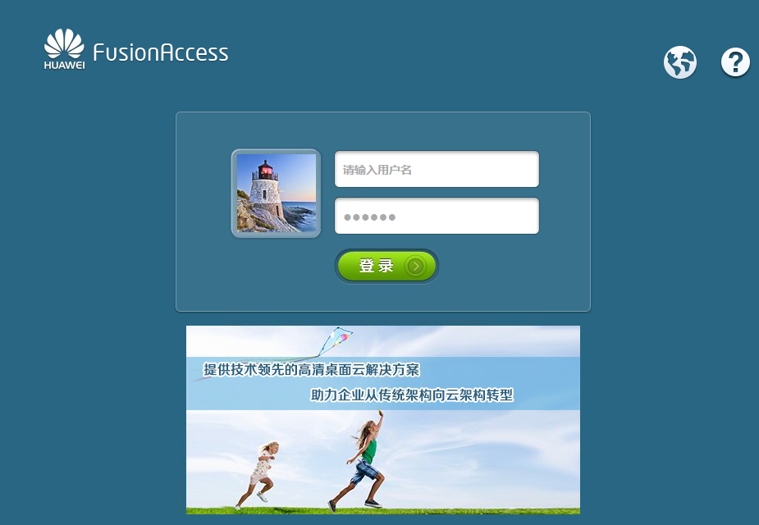
接入和访问控制层 (1)
WI（Web Interface） Web接口
WI为最终用户提供Web登录界面，在用户发起登录请求时，将用户的登录信息（加密后的用户名和密码）转发到AD上进行用户身份验证，验证通过后，WI将HDC提供的虚拟机列表呈现给用户，为用户访问虚拟机提供入口。
Notes:
用户可以在WI上连接、启动、重启虚拟机。

Slide 8
接入和访问控制层 (2)
vAG（Virtual Access Gateway） 虚拟接口网关
vAG的主要功能是桌面接入网关和自助维护网关。当用户虚拟机出现故障时，用户无法通过桌面协议登录到虚拟机，需要通过VNC自助维护台登录到虚拟机进行自助维护。
桌面终端
vAG
桌面虚拟机

Slide 9
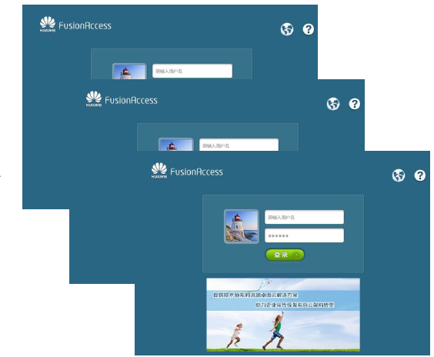
接入和访问控制层 (3)
vLB（Virtual Load Balance） 虚拟负载均衡器
vLB功能的主要作用是在用户访问WI时，进行负载均衡，避免大量用户访问到同一个WI。
桌面终端
vLB
Notes:
通过部署vLB方式实现WI的负载均衡时，将多台WI的IP地址绑定在一个域名下，当用户输入域名发起请求时，vLB按照IP地址绑定的顺序依次解析WI的IP，同时将用户的登录请求分流到依次解析出IP地址的WI上，提高WI的响应速度，保证WI服务的可靠性。

Slide 10
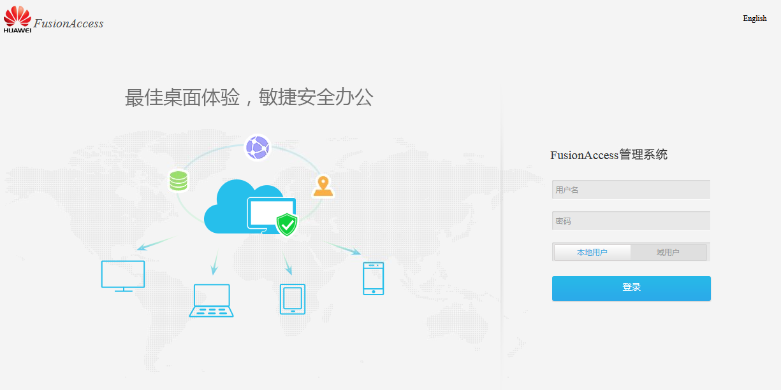
虚拟桌面管理层 (1)
ITA（IT Adaptor） IT适配器
ITA为用户管理虚拟机提供接口，其通过与HDC（Huawei Desktop Controller）的交互、以及与云平台软件FusionCompute的交互，实现虚拟机创建与分配、虚拟机状态管理、虚拟机模板管理、虚拟机系统操作维护功能。
Notes:
虚拟机创建，发放，及日常维护都是通过ITA的portal进行。ITA调用HDC提供的接口。
ITA为基于Tomcat的一个Web Service，对上（IT Portal）提供统一接口，对下则集中了HDC、FusionSphere、虚拟机、DNS的接口，完成功能的整合。

Slide 11
虚拟桌面管理层 (2)
HDC（Huawei Desktop Controller） 华为桌面控制器
HDC是虚拟桌面管理软件的核心组件，根据ITA发送的请求进行桌面组的管理、用户和虚拟桌面的关联管理，处理虚拟机登录的相关请求等。
HDC
ITA Portal界面
HDC
ITA
HDC
桌面虚拟机
Notes:
单套HDC桌面控制器可管理5000桌面，一套ITA支持管理多套HDC的方式，最大可管理20,000桌面。
实现并维护用户与其虚拟桌面的对应关系
用于用户接入时，与WI交互，为其提供接入信息，支持完成用户的整个接入过程
与VM中的HDA进行交互，收集HDA上报的虚拟机状态及接入状态

Slide 12
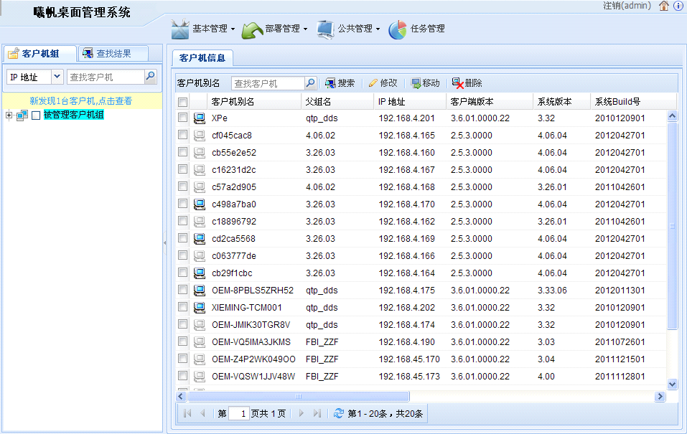
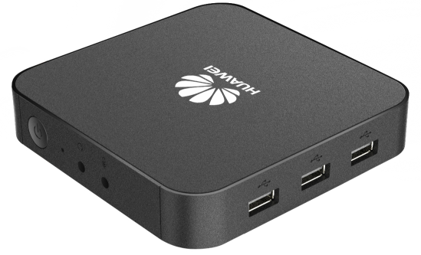
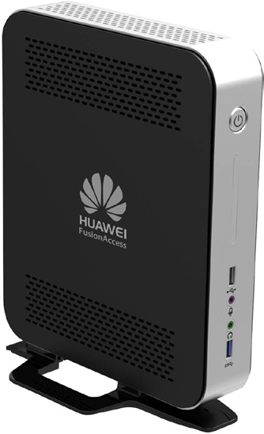
虚拟桌面管理层 (3)
TCM（Thin Client Management） 瘦终端管理服务器
TCM为升腾曦帆桌面管理系统，管理员通过TCM对TC进行日常管理。
Notes:
采用管理服务器对TC进行集中管理，包括版本升级、状态管理、信息监控、日志管理等。
管理服务器可搜索到待管理的TC终端，并对其进行管理。

Slide 13
虚拟桌面管理层 (4)
TCM功能概述
基本管理
终端基本管理操作；
远程协助
部署管理
实现对终端的文件复制和安装等操作。
策略管理
实现智能管理过程中相关策略的管理和配置。
公共管理
任务管理
包括对管理员的管理、 系统日志管理和客户端的升级等。
管理系统的任务管理中心，完成查看、分析、维护等操作。
终端的桌面配置；
电源控制等。

Slide 14
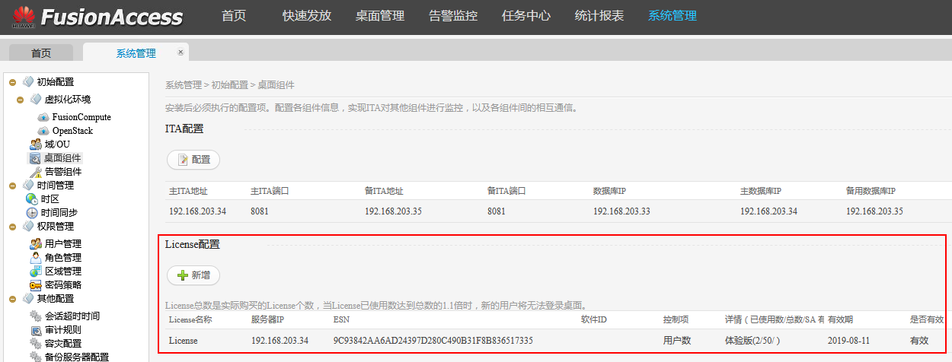
虚拟桌面管理层 (5)
License服务器
License服务器是License的管理与发放系统，负责HDC的License管理与发放。
FusionAccess桌面管理软件主要用到其HDP连接数license，当用户连接虚拟机时会到License服务器上检查license，判断是否可以连接到虚拟机。
Notes:
华为桌面接入的License由License 服务器统一控制。
License总数是实际购买的License个数，当License已使用数达到总数的1.1倍时，新的用户将无法登录桌面。

Slide 15
虚拟桌面管理层 (6)
GaussDB数据库
GaussDB为ITA、HDC提供数据库，用于存储数据信息。
Backup Server 备份服务器
Backup Server的主要功能是备份各个组件的关键文件和数据。
Backup Server备份策略：
每天01:00定时备份并上传到备份服务器，存放的目录是“/var/ftpsite/配套的ITA名称/各组件文件夹名称”。
备份空间充足时，备份服务器保存10天内的备份数据；备份空间不足时，系统会自动删除最早的备份文件。

Slide 16
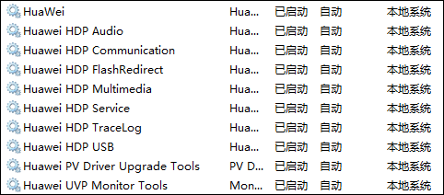
桌面虚拟机核心组件 - HDA
HDA（Huawei Desktop Agent) 安装在每一个用户的虚拟桌面中，提供终端与虚拟桌面之间的连接功能。
TC（SC）要通过HDP协议连接到虚拟机必须要在虚拟机上安装HDA。
HDA实际上是一系列桌面连接服务，为TC（SC）使用虚拟机提供支持。

Slide 17
知识小考
学习完了各个组件的功能，请思考一个用户登录云桌面的时候，各个组件如何进行交互的？

Slide 18
华为FusionAccess桌面云解决方案在接入和访问控制层的组件有vAG、vLB、WI；虚拟桌面管理层的组件有ITA、HDC、TCM、License服务器、GaussDB数据库、Backup Server服务器；除了这些之外，还有安装在桌面虚拟机内容的HDA组件，有了HDA，客户端才能通过HDP协议登录虚拟桌面。

Slide 19
桌面云管理组件
桌面云管理组件安装
桌面云关联组件
桌面云关联组件安装
FusionAccess初始化配置
桌面云组件交互流程

Slide 20
安装部署 (1)
ITA/ GaussDB/HDC/WI/ License
vAG/
vLB
AD/
DHCP/DNS
VRM
管理平面
ITA/ GaussDB/HDC/WI/ License
vAG/
vLB
AD/
DHCP/DNS
虚拟桌面1
虚拟桌面2
业务平面
Notes:
端口组：
FusionAccess基础架构虚拟机管理平面网卡创建端口组：在搭建虚拟化平台过程中，会自动创建ManagementDVS及VLAN号为0的端口组，管理平面网卡的端口组即设置为该VLAN号为“0”的端口组。
FusionAccess基础架构虚拟机业务平面网卡创建端口组：在搭建虚拟化平台过程中，如果管理平面和业务平面合一，则在ManagementDVS上创建业务平面网卡的端口组（推荐）；如果管理平面和业务平面分离，则在业务分布式交换机上创建业务平面网卡的端口组。
每个组件可以分开安装在不同的虚拟机上，也可以ITA/GaussDB/HDC/WI/License组件安装在一台虚拟机上，vAG/vLB安装在另外一台。商用环境下，在资源足够的情况下，选择前者，但本次课程和实验选择后者来讲解。

Slide 21
安装部署 (2)
虚拟机 | 部署方式 | 操作系统 | 硬件规格 | 网卡
ITA/GaussDB/HDC/WI/ License | 主备 | EulerOS 2.3 64bit | CPU：4 内存：12GB 硬盘：40GB | vNIC1：业务平面 vNIC2：管理平面
vAG/vLB | 主备 | EulerOS 2.3 64bit | CPU：4 内存：4GB 硬盘：30GB | vNIC1：业务平面 vNIC2：管理平面
Notes:
可选的Linux基础架构虚拟机还包括
Backup Server
TCM: Thin Client manager

Slide 22
管理组件安装流程
配置云平台
创建Linux基础架构虚拟机
安装ITA/GaussDB/HDC/WI/License
安装vAG/vLB

Slide 23
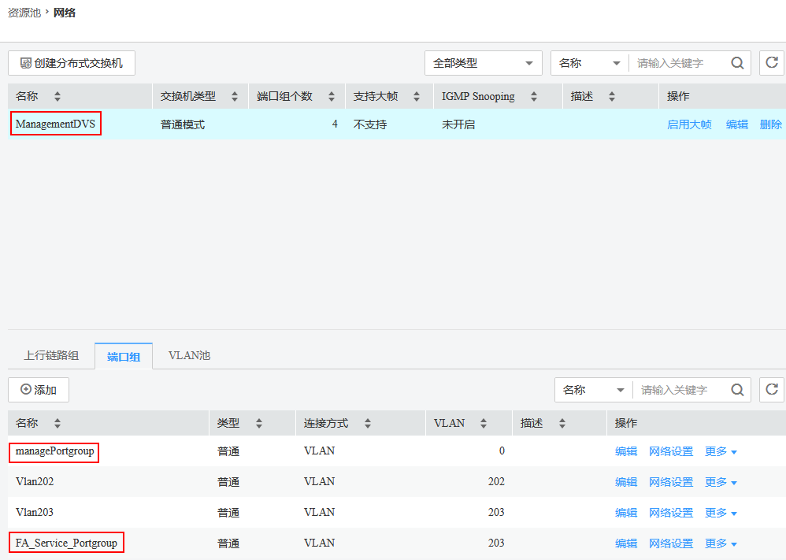
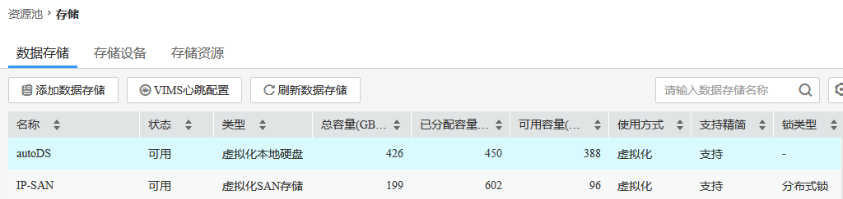
配置云平台
配置网络
创建分布式交换机DVS
创建端口组
配置数据存储
关联存储资源
分配存储设备并映射给集群
创建数据存储

Slide 24
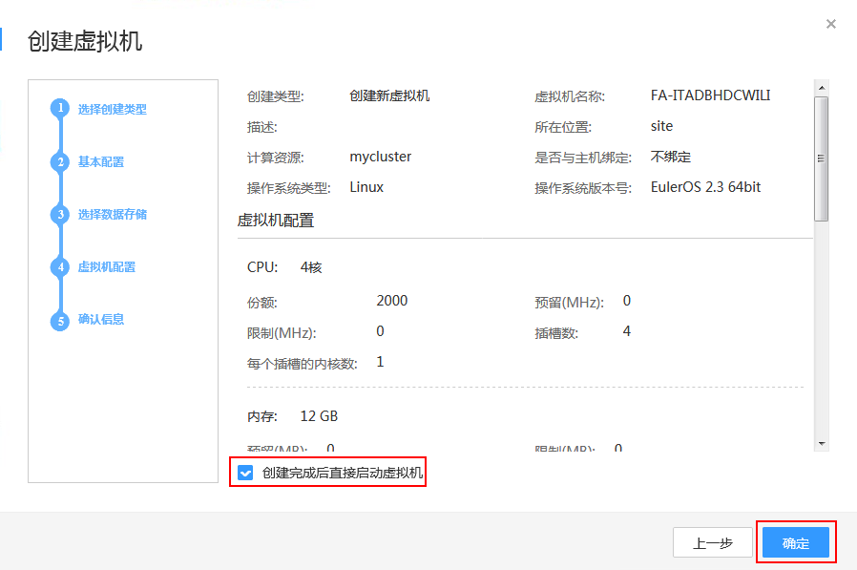
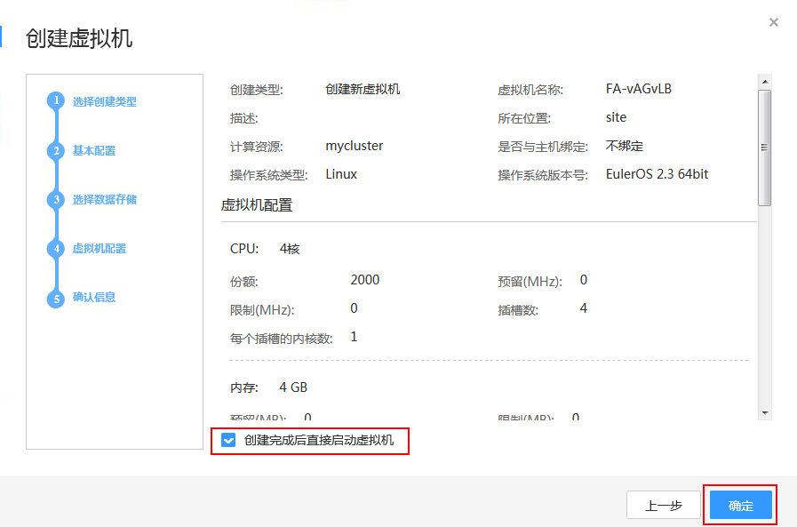
创建Linux基础架构虚拟机 (1)
根据规划，创建Linux基础架构裸虚拟机

Slide 25
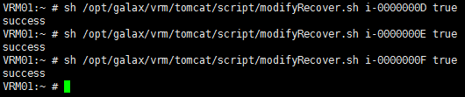
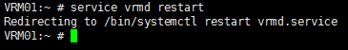
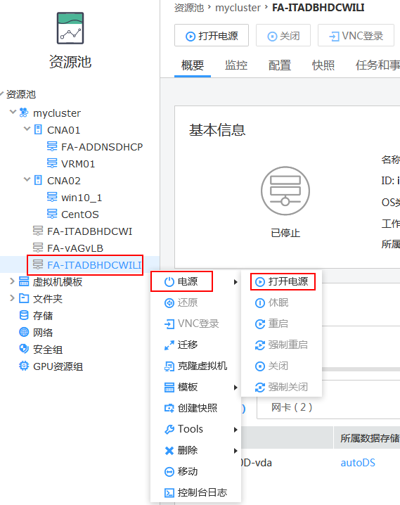
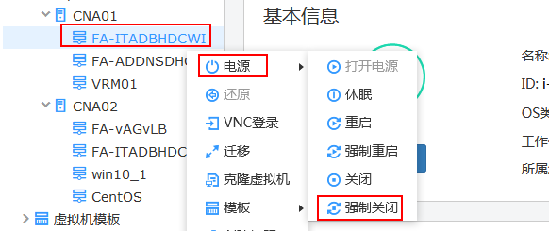
创建Linux基础架构虚拟机 (2)
配置Linux基础架构虚拟机
设置虚拟机自恢复属性
Notes:
重启完VRM进程后，需要重新登录FusionCompute界面进行虚拟机下电和上电操作。

Slide 26
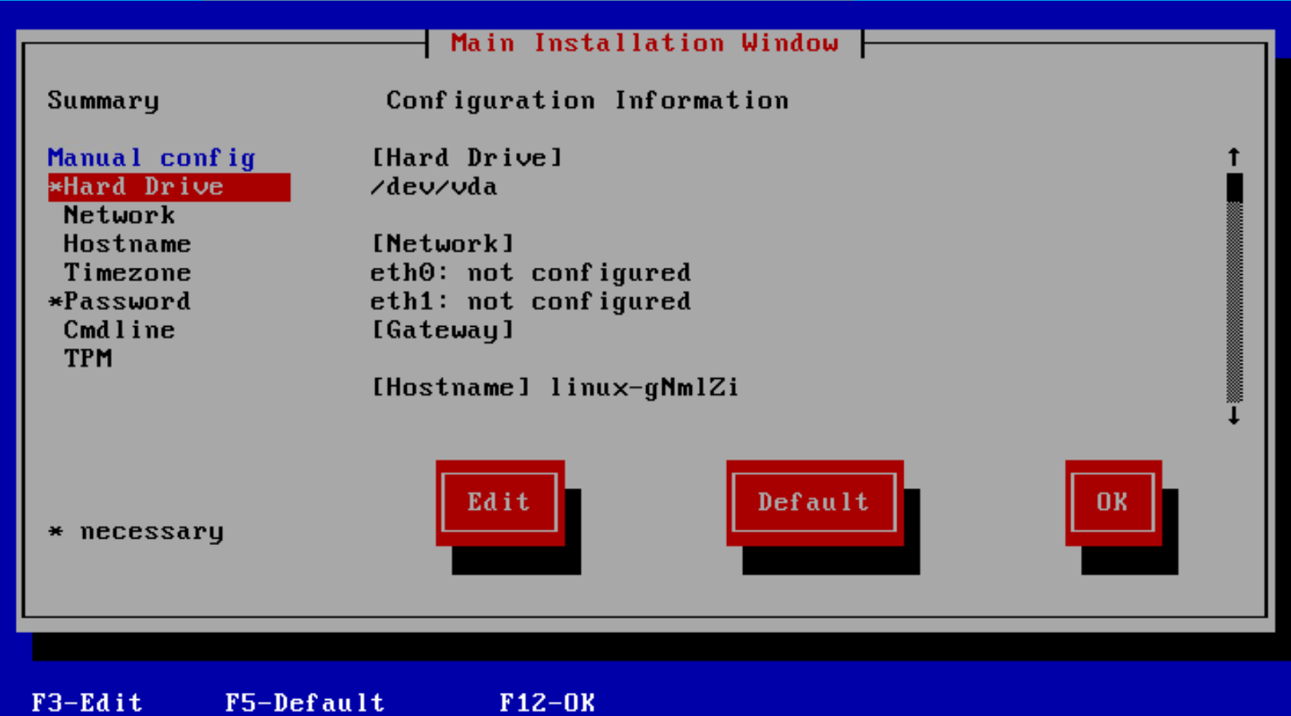
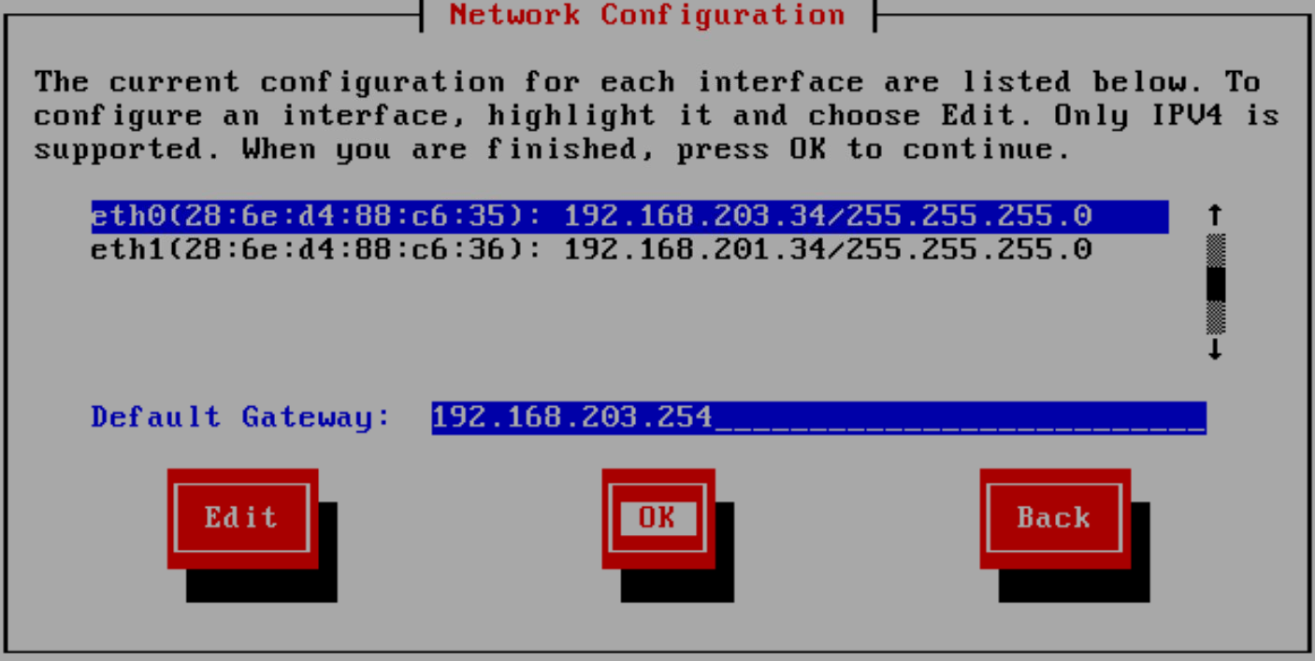
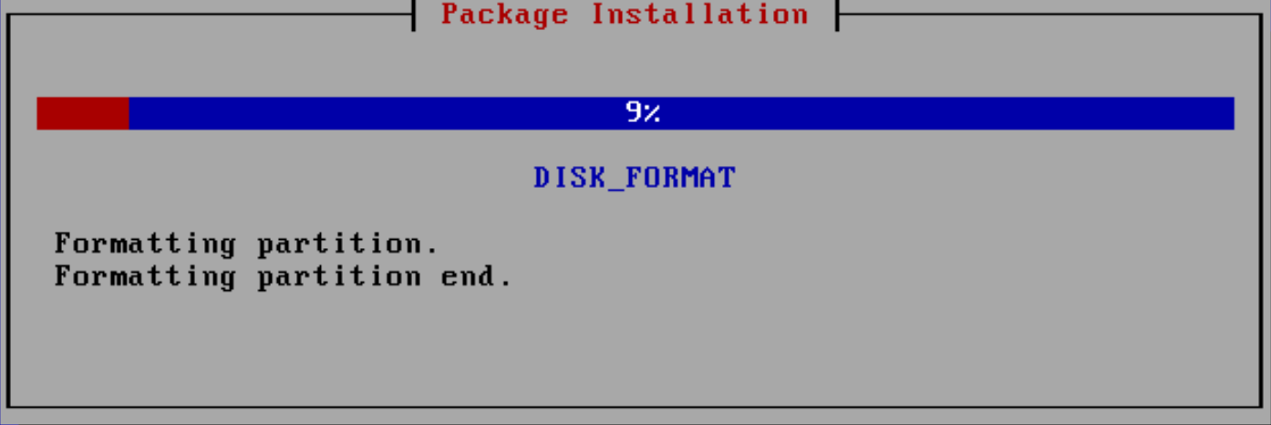
创建Linux基础架构虚拟机 (3)
从光驱安装虚拟机操作系统，根据规划
配置网络
配置主机名
配置时区
配置root用户密码

Slide 27
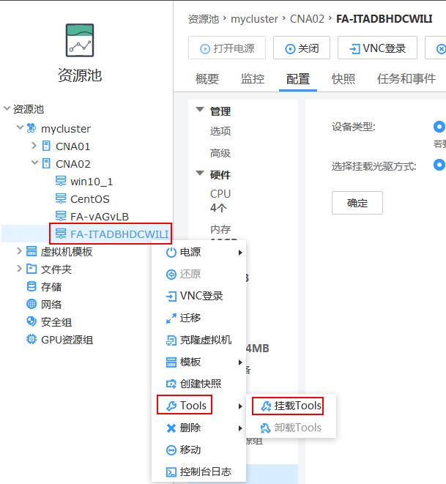
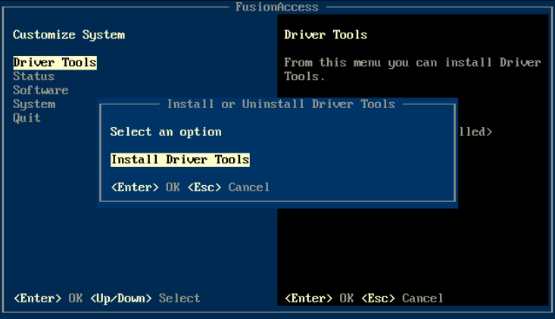
创建Linux基础架构虚拟机 (4)
虚拟机挂载安装Tools（PvDriver）

Slide 28
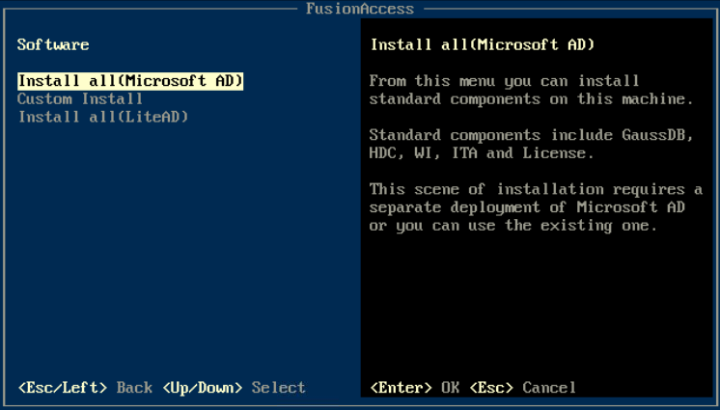
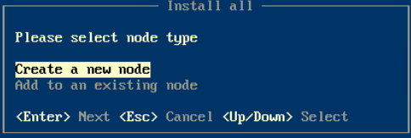
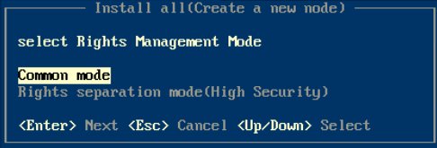
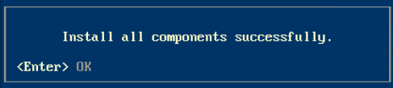
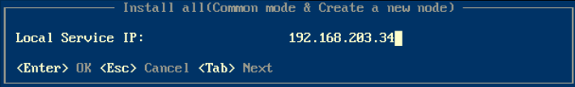
安装ITA/GaussDB/HDC/WI/License
Notes:
主用组件安装的时候节点选择“Create a new node”
备用组件安装的时候节点选择“Add to an existing node”

Slide 29
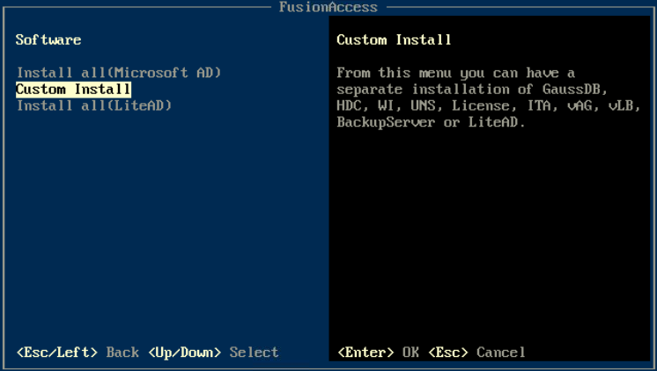
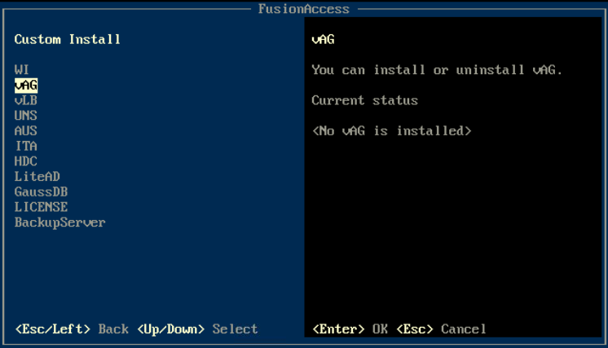
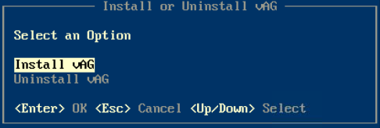
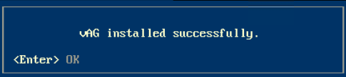
安装vAG/vLB (1)

Slide 30
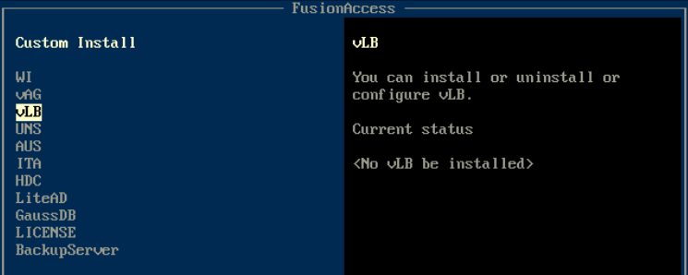
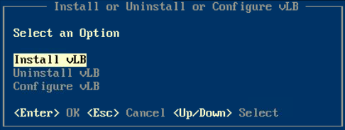

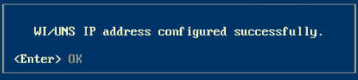
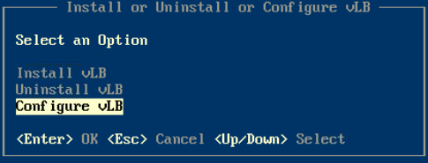
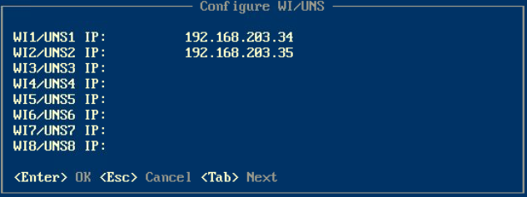
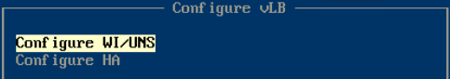
安装vAG/vLB (2)
Notes:
如果实际规划有两台WI服务器，需要输入这两台WI服务器的业务平面IP地址。
vLB一定不能和WI部署在同一台虚拟机上。

Slide 31
知识小考
如果在您所在公司安装桌面云组件，你会怎么规划？请分享您的规划。

Slide 32
组件安装灵活多变，可以把很多组件安装在同一个虚拟机内，也可以分别安装在不同的虚拟机内，具体如何规划还需要看实际的组网和需求。

Slide 33
桌面云管理组件
桌面云管理组件安装
桌面云关联组件
AD
DNS
DHCP
桌面云关联组件安装
FusionAccess初始化配置
桌面云组件交互流程

Slide 34
什么是AD
概念：
活动目录（Active Directory）是用来存储网络上的用户账户、计算机、打印机等资源信息，方便用户的查找和使用。
一种目录服务，可以提供对象的存储、快速查找与定位，并且能够统一、集中、安全的管理计算机资源。
是微软Windows Server中，负责架构中大型网络环境的集中式目录管理服务。
内容：
在Windows Server AD域内的目录是用来存储用户帐户、组、打印机、共享文件夹等对象。
作用：
AD管理和保护系统的用户账户、客户机及应用程序，提供了集中统一的界面，增强了信息的安全性。
Notes:
目前 AD 已成为Windows Server中成熟的目录服务组件，它处理了在组织中的网络对象，对象可以是用户，组群，电脑，网域控制站，邮件，设置档，组织单元，树系等等。
活动目录(Active Directory)主要提供以下功能：
基础网络服务：包括DNS、WINS、DHCP、证书服务等。
服务器及客户端计算机管理：管理服务器及客户端计算机账户，所有服务器及客户端计算机加入域管理并实施组策略。
用户服务：管理用户域账户、用户信息、企业通讯录（与电子邮件系统集成）、用户组管理、用户身份认证、用户授权管理等，缺省实施组管理策略。
资源管理：管理打印机、文件共享服务等网络资源。
桌面配置：系统管理员可以集中的配置各种桌面配置策略，如：界面功能的限制、应用程序执行特征限制、网络连接限制、安全配置限制等。
应用系统支撑：支持财务、人事、电子邮件、企业信息门户、办公自动化、补丁管理、防病毒系统等各种应用系统。

Slide 35
AD对象
活动目录（AD）的最小管理单元为对象（Object），也是一组属性的集合，一个 AD 网域中，以树状结构，组织如下的基本对象：
域控（Domain Controllers），存储网域所属的网域控制站（简称 设备上下文、域控） 。
计算机（Computers），存储加入网域的电脑对象。
系统默认账户组群（Builtin），存储自带的帐户组群。
用户（Users），存储 AD 中的用户对象。
组织单元（Organization Unit，OU），可以在 OU 之中存放 AD 的对象，包括用户，组群，电脑等，让组织结构在 AD 中可以被真实的反映出来，便于以组织结构方式管理对象。

Slide 36
子域多域 (1)
树由多个域组成，形成一个连续的名字空间。
根域
huawei.com
子域
IT.huawei.com
HR.huawei.com
Notes:
树由多个域组成，这些域共享同一个表结构和配置，形成一个连续的名字空间。树中的域通过信任关系连接起来。

Slide 37
子域多域 (2)
域森林是指一个或多个没有形成连续名字空间的域树。
根域
根域
huawei.com
hcip.com
子域
子域
IT.huawei.com
HR.huawei.com
IT.hcip.com
HR.hcip.com
Notes:
默认情况下，森林之间没有建立信任关系，如果要达到虚拟机灵活分配的目的，必须要求森林中的域之间建立信任关系。
配置森林间的信任关系，也就是配置根域与根域之间的信任关系。

Slide 38
子域多域 (3)
信任关系
双向信任
A域、B域互相信任
单向信任
A域信任B域，表示为：A > B，使得B域的员工可以直接访问A域上的资源
B域信任A域，表示为：A < B，使得A域的员工可以直接访问B域上的资源
Notes:
访问方向与信任方向相反。

Slide 39
子域多域 (4)
双向:本地域信任指定域,同时指定域信任本地域
单向:内传:指定域信任本地域
单向:外传:本地域信任指定域
单向外传
双向
单向内传
hcip.com
huawei.com

Slide 40
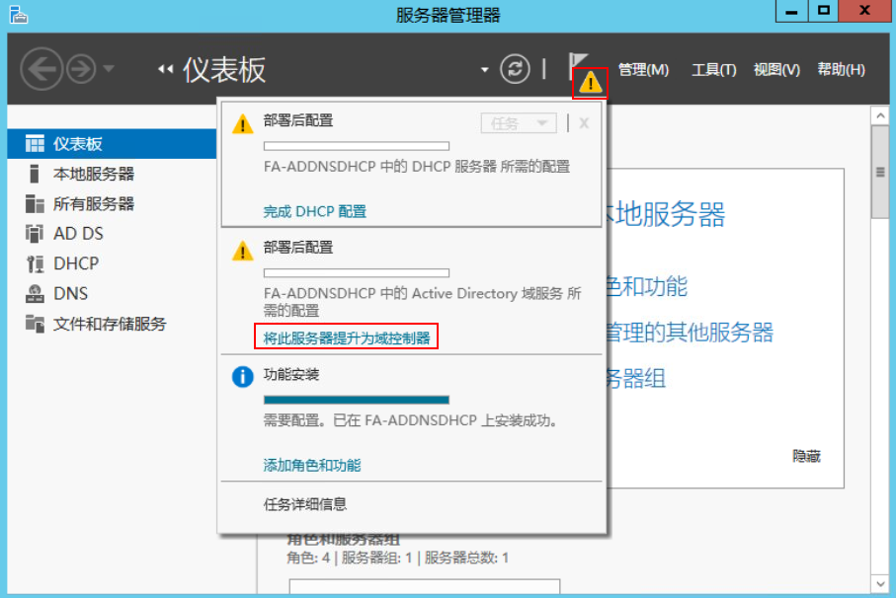
域控制器
AD域服务的目录数据存储在域控制器内，一个域内可以有多台域控制器，每台域控制器的地位（几乎）是平等的，由于控制器间存在着数据同步，他们各自储存着一份（几乎）完全相同的AD数据库。

Slide 41
域策略 (1)
域控组策略（域策略）是一种单到多的管理模式，它可以
实现强制性对网络中的客户端进行安全配置。
灵活的对网络中的客户端进行软件的部署。
强化企业中的软件管理（例如可以限制某类软件不能在企业中使用）。
将复杂的系统设置变得简单化。
站点、域级别的集中化管理，组织单位级别的分散式管理。
控制用户的系统软件环境。
通过控制用户和计算机环境，降低企业的管理成本。
Notes:
管理员可以很方便的管理域中的计算机和用户的工作环境，例如，用户的桌面环境，计算机启动、关机与用户登录、注销时所执行的脚本文件、软件安装、安全设置等。

Slide 42
域策略 (2)
计算机配置：当计算机开机时，系统会根据计算机配置的属性来设置计算机环境。
举例来说，如果对huawei.com设置了组策略，则此组策略内的计算机配置就会被应用到这个域内所有计算机。
用户配置：当用户登录时，系统会根据用户配置的属性来配置用户的工作环境。
举例来说，如果对组织单位UserOU配置了组策略，则此组策略内的用户配置就会被应用到这个组织单位内的所有用户

Slide 43
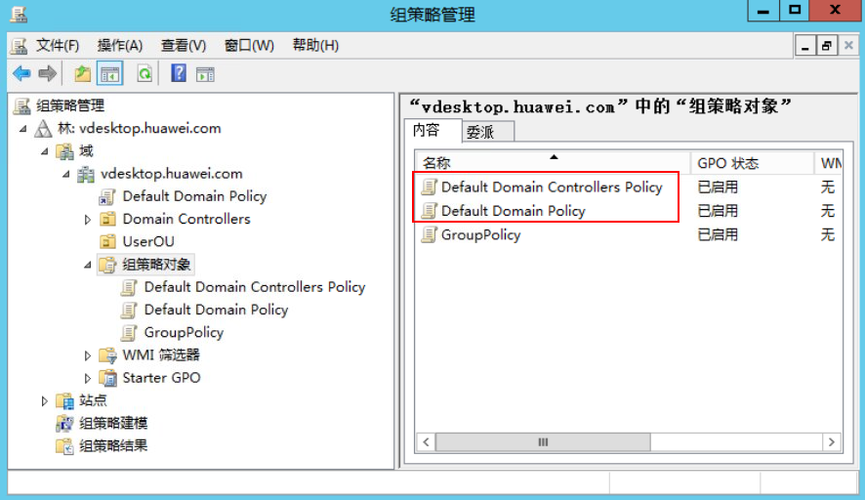
域策略 (3)
组策略通过组策略对象（GPO）来设置，只要将GPO链接到指定的站点、域或组织单位，此GPO内的设置值就会影响到该站点、域或组织单位内的所有用户与计算机。
AD 域已经有两个内置的GPO：
Default Domain Policy
Default Domain Controller Policy
Notes:
Default Domain Policy
此GPO默认已经被链接到域，因此其设置值会被应用到整个域内所有用户与计算机。 例如：默认情况下，只有加入到本地管理员组中的用户（组），才可以登录虚拟机。在制作桌面模板时，如果勾选“配置用户登录”，则表明虚拟机允许Users组成员（含域用户）登录。用户需要配置AD服务器的Default Domain Policy中“允许本地登录”策略才能使登录策略生效。
Default Domain Controller Policy
此GPO默认已经被链接到组织单位Domain Controllers,因此其设置值会被应用到组织单位Domain Controllers内的所有用户与计算机

Slide 44
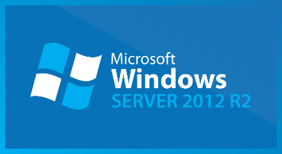
AD组策略应用
站点
域
用户
管理员
组策略
OU
计算机
管理员使用组策略配置
域中计算机使用这些配置

Slide 45
用户域账号
域用户账号是在域控制器上建立的，域用户账号是访问域的唯一凭证，作为AD的一个对象保存在域的AD数据库中。用户从域中的任何一台计算机登录到域中的时候必须提供一个合法的域用户账号，该账号将被域控制器所验证。
Active Directory
单用户账户

Slide 46
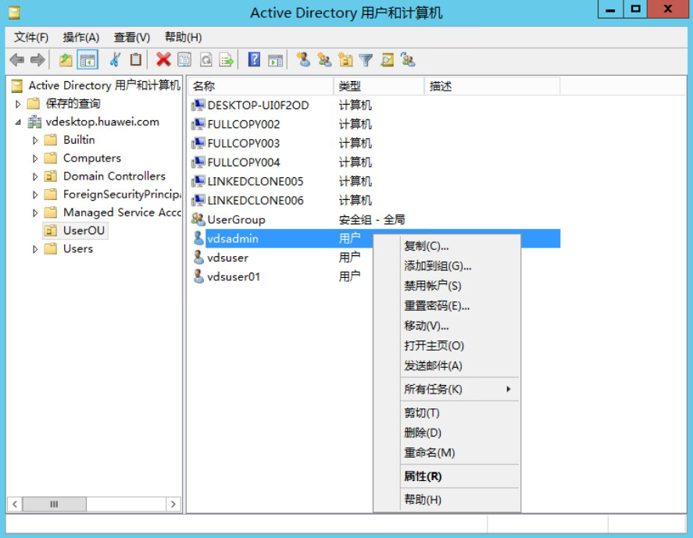
域账号常用操作
添加到组
禁用账号
重设密码
移动
删除
重命名

Slide 47
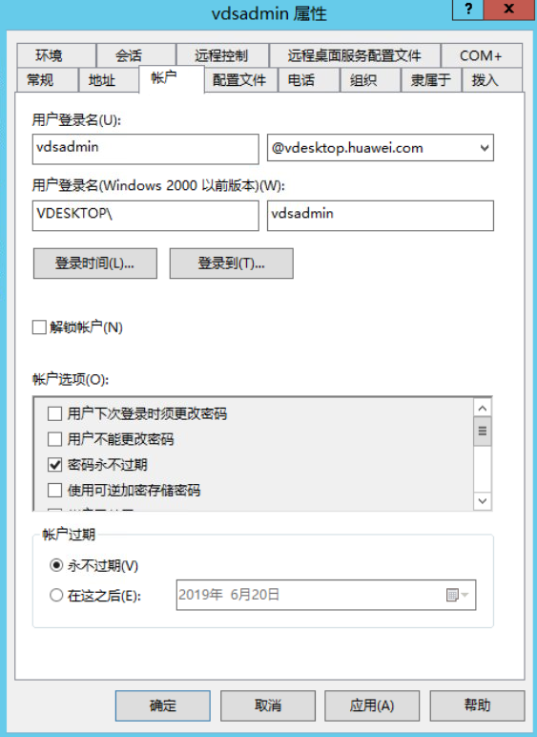
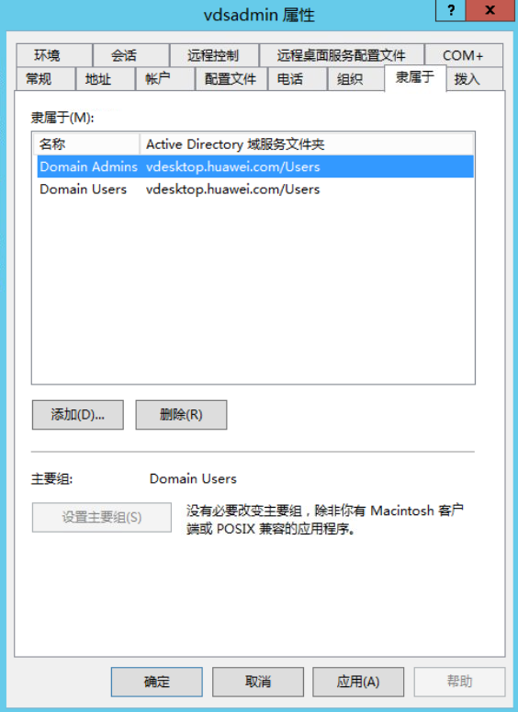
用户域账号属性

Slide 48
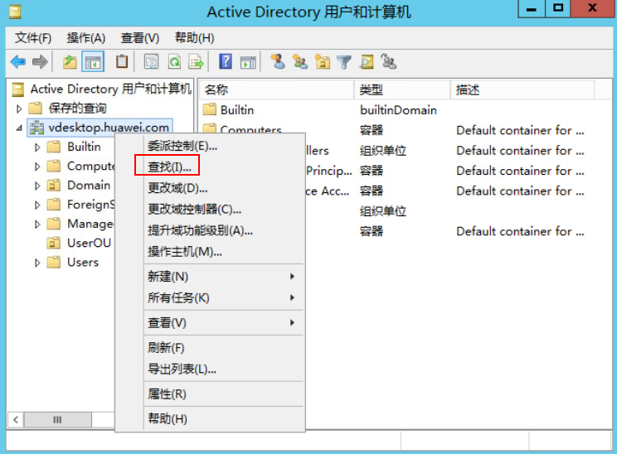
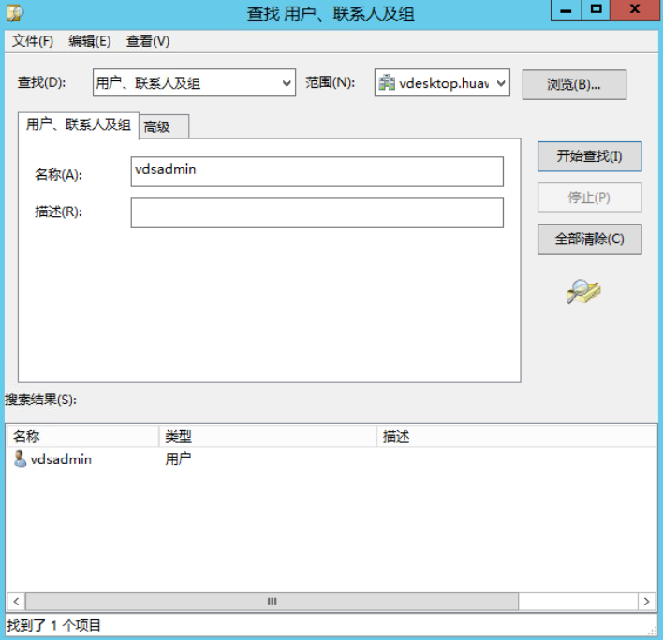
查找用户域账号

Slide 49

用户组
组是用户账号的逻辑的集合。
将用户账号分组管理，方便管理域内资源的访问权限。
用户
组
共享资源
Permissions

Slide 50
AD中的组
使用组来简化资源权限的分配
一个用户可以是许多组的成员
组可以被嵌套在其他的组中
Group
A
B
C
A
B
B
C
Group1
Group2
Group1
Group1
Group2
Group2
Group3

Slide 51
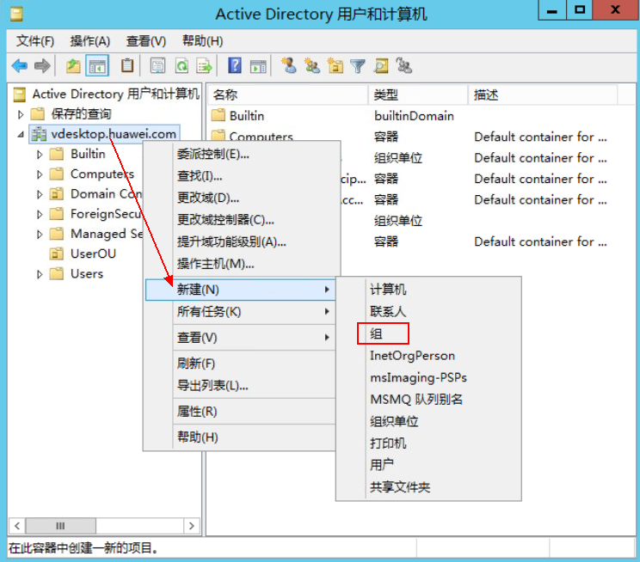
创建用户组

Slide 52
组织单位OU
OU 可以把对象组织到一个逻辑结构中，使其能最佳适应组织的需要。
委派 OU 的管理控制权，必须把 OU 及 OU 包含对象的具体的权限指定给一个或几个用户和组。
网络管理模型
组织架构
UserOU
vdesktop.huawei.com
Users
UserOU
Computers
Others
UserGroups

Slide 53
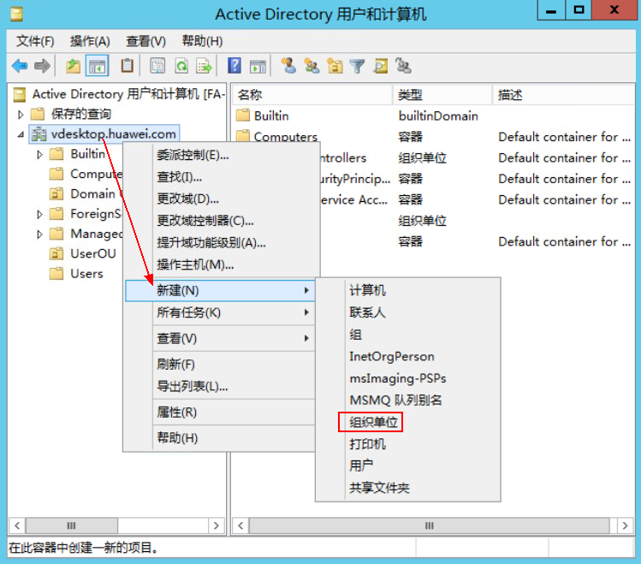
创建组织单位
Notes:
普通容器对象不能创建OU
普通容器和OU是平级的，没有包含关系
只能在域或OU下创建OU

Slide 54
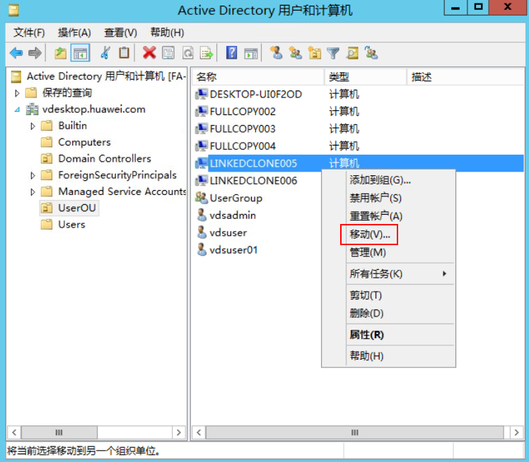
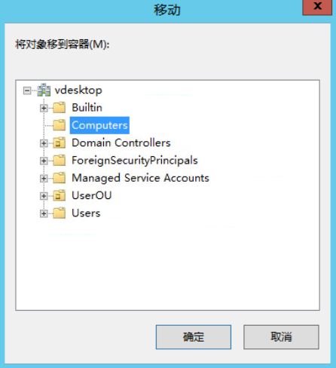
OU之间移动AD对象
Notes:
用户移动账号后,赋予该用户账号的权限设置不会变
该用户账号会使用新OU的组策略设置

Slide 55
用户组与组织单位OU区别
相同点：
OU和用户组都是活动目录的对象。
不同点：
用户组中包含的对象类型有限，只能是账号。
OU中可以包含账号、计算机、打印机、共享文件夹。
OU还有组策略的功能。

Slide 56
域与组织单位OU关系
相同点：
OU和域都属于活动目录的逻辑结构范畴。
OU和域都是用户和计算机的管理单元，都可以容纳活动目录的对象，都可以对其设置组策略。
不同点：
用户只能登录到域，而不能登录到OU。
先有域，后有OU。
OU只能存在域中，域不能在OU中存在。
域的级别比OU高。

Slide 57
AD典型应用模型 (1)
Central IT
corp.example.com
OU=div1
OU=div2
OU=div3
Division 1
Division 2
Division 3
Notes:
所有用户在单个域内
适用于小规模组织。
所有用户、设备，都在一个域内。
单一域的方式，部署方便，集中管理，维护简单。
不同部门之间，可以通过设置不同OU来对不同的用户用户和设备，进行分离管理。

Slide 58
AD典型应用模型 (2)
Central IT
corp.example.com
forest root
CN
US
OU=div1
OU=div2
OU=div2
OU=div3
Division 1
Division 2
Division 3
Notes:
专门的森林根域, 按地理分布的子域来控制复制。
适用于较大规模，不同的部门所处不同地域的组织。
根据部门所处的不同地域，分别建立不同的子域，但子域应尽可能少。
多域方式，不同地域有不同的子域的策略，管理维护、部署上，都比单一域复杂。
每个子域内，不同部门之间，可以通过设置不同OU来对不同的用户和设备，进行分离管理。
不同子域之间，需要进行用户数据同步，因此需要预留网络带宽。

Slide 59
把计算机加入到AD域
主机/VM
AD
登录
返回本地登录结果
进行域信息验证
返回域登录结果
Notes:
如果用户试图登录主机，主机获取用户的帐号和密码，然后经过密钥机制处理，并和存储在帐号数据库中的密钥进行对比，如果对比的结果匹配，允许用户登录计算机。如果对比的结果不匹配，用户就无法登录计算机。
如果用户试图登录到域，那么系统会使用存储在域控制器数据库中的帐号信息同用户提供的信息进行比较；验证域控制器上的信息同用户登录的信息是否匹配；如果匹配，允许登录。

Slide 60
AD典型桌面应用
1、用户按域中的用户名来登录桌面。
2、HDC向AD进行用户信息认证。
3、用户虚拟机向域控同步域信息。
IT部件
域控制器
DHCP
DNS
AD
域信息同步
登录认证
桌面云虚拟机
HDA
OS
按域登录
TC
HDC
vAG&vLB
WI
License
CNA
终端
FusionAccess
FusionCompute
Notes:
用户虚拟机从域控同步信息，可以在用户登录时同步，或者通过AD强制同步。

Slide 61
桌面云管理组件
桌面云管理组件安装
桌面云关联组件
AD
DNS
DHCP
桌面云关联组件安装
FusionAccess初始化配置
桌面云组件交互流程

Slide 62
DNS (1)
域名系统（Domain Name System ,DNS），是一种提供域名和IP地址之间的转换的分布式数据库，以方便访问网络。
DNS的优势
用户不需要通过IP数字串，只需要通过容易记忆的字符串来访问网络。
DNS与域控制器协同工作
域控制器会将它的主机名、IP地址和所扮演的角色等信息注册到DNS服务器内以便其他计算机可以通过DNS服务器找到这台域控制器。
Notes:
DNS的历史
DNS最早于1983年发明；原始的技术规范在882号因特网标准草案（RFC 882）中发布。1987年发布的第1034和1035号草案修正了DNS技术规范，并废除了之前的第882和883号草案。在此之后对因特网标准草案的修改基本上没有涉及到DNS技术规范部分的改动。

Slide 63
DNS (2)
域名空间采用分层结构包括：根域、顶级域、二级域、子域和主机名。域名空间的层次结构类似一棵倒置的树，其中根作为最高级别，大树枝处于下一级级别，树叶则处于最低级别。

Slide 64
DNS (3)
根域
com
edu
gov
int
mil
net
org
顶级域
hcip.edu
二级域
fa.hcip.edu
子域
www
主机名
指派到计算机的DNS名称
host-a
Notes:
普通域，3个字符长度
com，商业组织
edu，教育机构
gov，政府机关
int，国际组织
mil，军事站点
net，网络
org，其他组织
国家（地区）域，2个字符长度
cn，中国大陆
tw，中国台湾

Slide 65
DNS (4)
DNS客户机（解析器）
客户机到服务器查询
服务器到服务器查询
Q6
A6
区域
根提示
根域
.edu顶级域
Q3
Q7
A8
Q8
A3
Q5
A5
A7
DNS解析器缓存
Web浏览器
URL:www.hcip.edu
Q1
Q2
Q9
A1
A2
Q10
A9
本地DNS服务器
hcip.edu域
Q4
A10
A4
DNS转发
ISP商DNS服务器
Hosts文件
DNS解析器缓存
客户机
本地DNS
DNS服务器
DNS服务器
递归查询
迭代查询
Notes:
递归查询 递归查询是一种DNS 服务器的查询模式，在该模式下DNS 服务器接收到客户机请求，必须使用一个准确的查询结果回复客户机。如果DNS 服务器本地没有存储查询DNS 信息，那么该服务器会询问其他服务器，并将返回的查询结果提交给客户机。
迭代查询 DNS 服务器另外一种查询方式为迭代查询，DNS 服务器会向客户机提供其他能够解析查询请求的DNS 服务器地址，当客户机发送查询请求时，DNS 服务器并不直接回复查询结果，而是告诉客户机另一台DNS 服务器地址，客户机再向这台DNS 服务器提交请求，依次循环直到返回查询的结果。
知识点
hosts文件：以静态映射的方式提供IP地址与主机名的对照表，类似ARP表
域：abc.com是一个域，它可以划分为多个区域，如abc.com和xyz.abc.com

Slide 66
DNS (4)
DNS客户机（解析器）
客户机到服务器查询
服务器到服务器查询
Q6
A6
区域
根提示
根域
.edu顶级域
Q3
Q7
A8
Q8
A3
Q5
A5
A7
DNS解析器缓存
Web浏览器
URL:www.hcip.edu
Q1
Q2
Q9
A1
A2
Q10
A9
本地DNS服务器
hcip.edu域
Q4
A10
A4
DNS转发
ISP商DNS服务器
Hosts文件
DNS解析器缓存
客户机
本地DNS
DNS服务器
DNS服务器
递归查询
迭代查询
Notes:
假设www.abc.com的主机要查询www.xyz.abc.com的服务器ip地址。
递归查询
第一步：在hosts静态文件、DNS解析器缓存中查找某主机的ip地址
第二步：上一步无法找到，去DNS本地服务器（即域服务器）查找，其本质是去区域服务器、服务器缓存中查找
第三步：本地DNS服务器查不到就根据‘根提示文件’向负责顶级域‘.com’的DNS服务器查询
第四步：‘根DNS服务器’根据查询域名中的‘xyz.com’，再向xyz.com的区域服务器查询
第五步：www.xyz.abc.com的DNS服务器直接解析该域名，将查询到的ip再原路返回给请求查询的主机
迭代查询
第一步：在hosts静态文件、DNS解析器缓存中查找某主机的ip地址
第二步：上一步无法找到，在DNS本地服务器（即域服务器）查找所有本层次的区域服务器
第三步：本地DNS服务器查不到就查询上一层次的所有区域服务器，以此类推直至根域名DNS服务器‘.’
第四步：到达根域名服务器后又向下查询，直至查到结果为止。

Slide 67
DNS (4)
DNS客户机（解析器）
客户机到服务器查询
服务器到服务器查询
Q6
A6
区域
根提示
根域
.edu顶级域
Q3
Q7
A8
Q8
A3
Q5
A5
A7
DNS解析器缓存
Web浏览器
URL:www.hcip.edu
Q1
Q2
Q9
A1
A2
Q10
A9
本地DNS服务器
hcip.edu域
Q4
A10
A4
DNS转发
ISP商DNS服务器
Hosts文件
DNS解析器缓存
客户机
本地DNS
DNS服务器
DNS服务器
递归查询
迭代查询
Notes:
迭代查询与递归查询结合
递归查询需要经过逐层查询才能获得查询结果，当查询具有许多层次的DNS结构时效率很低，所以一般采用两者相结合的查询方式。
第一步：在hosts静态文件、DNS解析器缓存中查找某主机的ip地址
第二步：上一步无法找到，去DNS本地服务器（即域服务器）查找，其本质是去区域服务器、服务器缓存中查找
第三步：本地DNS服务器查不到就根据‘根提示文件’向负责顶级域‘.com’的根DNS服务器查询
第四步：根DNS服务器直接将其区域DNS服务器的ip地址返回给本地服务器，而不用再向xyz.com的区域服务器查询。
第五步：本地DNS服务器将结果返回给请求的主机

Slide 68
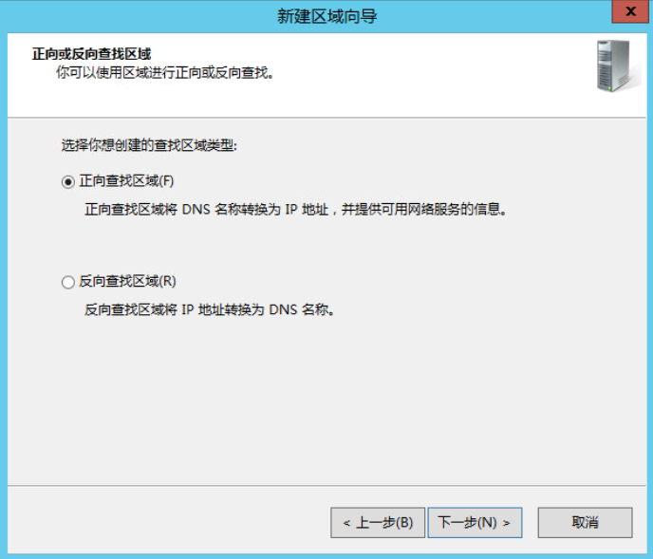
DNS正向解析
DNS正向解析需要建立正向查找区域，正向查找区域是指在DNS域名空间中使用正向查找的区域，正向查找是根据DNS客户端提供的域名解析成IP地址。

Slide 69
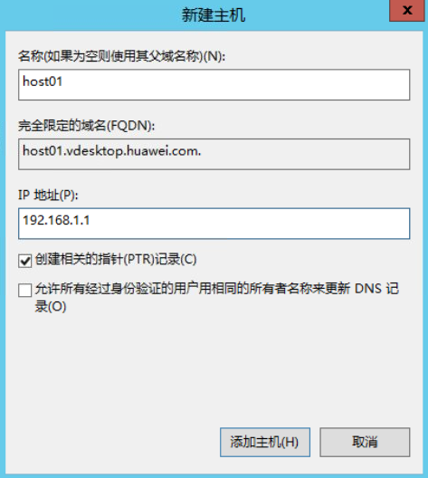
DNS添加记录
创建正向查找区域后，为新区域创建主机名为host01的主机记录，主机用于将DNS域名映射到计算机使用的IP地址。
在创建正向查找区域的主机记录时，勾选“创建相关的指针（PTR）记录”，则会在反向查找区域内自动加入相应的指针。

Slide 70

DNS反向解析
DNS反向解析需要建立反向查找区域，将IP地址解析成域名。
当反向查找区域创建后，要为该区域创建记录指针。该指针用于指向正向DNS域名计算机的IP地址到反向DNS域名的映射。

Slide 71
DNS设置转发器
设置转发器
当DNS客户机向DNS服务器发送名称解析请求时，DNS服务器首先尝试自己解析该名称，如果不能解析，DNS服务器会向其他的DNS服务器进行递归查询，此时需要设置本服务器可以使用转发器功能。
当虚拟机需要登录外网/公网时，需要在DNS服务器上配置DNS转发。

Slide 72

客户端DNS配置
配置客户端的DNS服务器地址。

Slide 73
DNS工作流程
www.huawei.com
IP：10.3.42.32
www.huaweicloud.com
IP：10.2.1.203
4
提供网页浏览服务
请求浏览网页服务
3
Internet
设置DNS：10.102.128.68
DNS数据库：10.3.42.32
www.huawei.com
1
查询www.huawei.com的IP
2
10.3.42.32
客户机
DNS服务器
IP:10.102.128.68

Slide 74
DNS服务资源记录
1
登录或查找活动目录
2
网络登录服务手机客户机信息
3
发送包含客户机信息的DNS查询
SRV记录
4
DNS查询匹配的SRV记录
区域数据库
返回IP地址列表
5
DNS服务器
客户机
客户机联系域控制器
6
8
域控制器作出反映
7
运行轻量目录访问协议（LDAP）的域控制器
客户机给域控制器发送一个请求

Slide 75


DNS在FusionAccess中的解析
vLB/WI 登录域名
用户登录虚拟机的地址，需在DNS配置登录所需的域名地址。
HDC计算机名
用户虚拟机在向HDC注册时，需要通过HDC的域名到DNS上查找相应的IP地址，进行认证。

Slide 76
桌面云管理组件
桌面云管理组件安装
桌面云关联组件
AD
DNS
DHCP
桌面云关联组件安装
FusionAccess初始化配置
桌面云组件交互流程

Slide 77
DHCP
DHCP (Dynamic Host Configuration Protocol)是一种动态的向Internet终端提供配置参数的协议。在终端提出申请之后，DHCP可以向终端提供IP地址、网关、DNS服务器地址等参数。
提出申请
分配地址等参数
客户端
DHCP服务器
IP地址池

Slide 78
DHCP的必要性 (1)
在大型网络中，如果每台终端的地址都是由不同的使用者来分配，那么就很容易出现地址相同的情况。
192.168.0.1
地址冲突了
192.168.0.2
192.168.0.1

Slide 79
DHCP的必要性 (2)
在TCP/IP网络上，每台工作站在访问网络及其资源之前，都必须进行基本的网络配置，一些主要参数诸如IP地址，子网掩码，缺省网关，DNS等必不可少，还可能需要一些附加的信息如IP管理策略之类。
在大型网络中，确保所有主机都拥有正确的配置是一件的相当困难的管理任务。
因此，需要有一种机制来简化IP地址的配置，实现IP的集中式管理。而IETF（Internet网络工程师任务小组）设计的动态主机配置协议（DHCP，Dynamic Host Configuration Protocol）正是这样一种机制。
Notes:
手动的网络配置工作，尤其对于含有漫游用户和笔记本电脑的动态网络更是困难，经常有计算机从一个子网移到另一个子网以及从网络中移出。手动配置或重新配置数量巨大的计算机可能要花很长时间，而IP主机配置过程中的错误可能导致该主机无法与网络中的其他主机通信。

Slide 80
DHCP的优点
DHCP减少错误
通过配置DHCP，把手工配置IP地址所导致的错误减少到最低程度，例如已分配的IP地址再次分配给另一设备所造成的地址冲突等将大大减少。
DHCP减少网络管理
TCP/IP配置是集中化和自动完成的，不需要网络管理员手工配置。网络管理员能集中定义全局和特定子网的TCP/IP配置信息。使用DHCP选项可以自动给客户机分配全部范围的附加TCP/IP配置值。客户机配置的地址变化必须经常更新，比如远程访问客户机经常到处移动，这样便于它在新的地点重新启动时，高效而又自动地进行配置。同时大部分路由器能转发DHCP配置请求，这就减少了在每个子网设置DHCP服务器的必要，除非有其它原因要这样做。

Slide 81
DHCP的责任
保证任何IP地址在同一时刻只能由一台DHCP客户机所使用。
DHCP应当可以给用户分配永久固定的IP地址。
DHCP应当可以同用其他方法获得IP地址的主机共存（如手工配置IP地址的主机）。
DHCP服务器应当向现有的BOOTP客户端提供服务。
在桌面云解决方案中，DHCP服务器负责为所有桌面分发网络配置信息。

Slide 82
DHCP流程
服务器
10.3.2.10
客户机
DHCP-RELAY
10.3.2.1
Notes:
如果希望DHCP服务器需要对另一个网络中的计算机配置网络，那么需要配置DHCP中继（DHCP-RELAY），用以实现在不同子网和物理网段之间处理和转发DHCP信息的功能。

Slide 83
知识小考
您之前使用过AD、DNS、DHCP服务吗？分享一下您使用这些服务的用途？

Slide 84
AD实际上就是一个信息的数据库，保存账号、密码、组织等等信息；DNS就是域名解析服务将IP和域名关联起好记忆；DHCP就是一个IP管理机构，每台电脑开机的时候，网卡就要在整个网络中广播自己的MAC，DHCP收到以后就会根据规则，分配给电脑相应的IP、掩码、网关、DNS等。

Slide 85
桌面云管理组件
桌面云管理组件安装
桌面云关联组件
桌面云关联组件安装
FusionAccess初始化配置
桌面云组件交互流程

Slide 86
安装部署 (1)
ITA/ GaussDB/HDC/WI/ License
vAG/
vLB
AD/
DHCP/DNS
VRM
管理平面
ITA/ GaussDB/HDC/WI/ License
vAG/
vLB
AD/
DHCP/DNS
虚拟桌面1
虚拟桌面2
业务平面
Notes:
端口组：
FusionAccess基础架构虚拟机管理平面网卡创建端口组：在搭建虚拟化平台过程中，会自动创建ManagementDVS及VLAN号为0的端口组，管理平面网卡的端口组即设置为该VLAN号为“0”的端口组。
FusionAccess基础架构虚拟机业务平面网卡创建端口组：在搭建虚拟化平台过程中，如果管理平面和业务平面合一，则在ManagementDVS上创建业务平面网卡的端口组（推荐）；如果管理平面和业务平面分离，则在业务分布式交换机上创建业务平面网卡的端口组。

Slide 87
安装部署 (2)
虚拟机 | 部署方式 | 操作系统 | 硬件规格 | 网卡
AD/DHCP/DNS | 主备 | Windows Server 2012 R2 Standard 64bit | CPU：2 内存：2GB 硬盘1：50GB（系统盘） 硬盘2：20G（备份盘） | vNIC1：业务平面 vNIC2：管理平面

Slide 88
关联组件安装流程
创建Windows基础架构虚拟机
安装AD/DNS/DHCP组件
配置AD服务
配置DNS服务
配置DHCP服务

Slide 89




创建Windows基础架构虚拟机

Slide 90


安装AD/DNS/DHCP组件

Slide 91

配置AD服务
创建新域
配置域用户及域策略

Slide 92


配置DNS服务
配置DNS正、反向解析

Slide 93


配置DHCP服务
设置DHCP作用域，可以将IP地址分发给网络上的计算机
配置IP地址范围
配置路由器（默认网关）
配置租用期限
配置域名称和DNS服务器

Slide 94
在安装配置AD/DNS/DHCP服务时，总体的流程比较简单，但实际操作细节点特别多，步骤之间的关联性特别大，一定要耐心且细心的配置每一步。

Slide 95
桌面云管理组件
桌面云管理组件安装
桌面云关联组件
桌面云关联组件安装
FusionAccess初始化配置
桌面云组件交互流程

Slide 96
初始化配置
完成桌面云管理组件和关联组件的安装后，需要登录FusionAccess的ITA Portal界面进行初始化配置。
配置虚拟化环境
配置域和DNS
配置vAG/vLB

Slide 97

配置虚拟化环境
Notes:
虚拟化环境类型：选择“FusionCompute”。
FusionCompute IP：输入VRM节点的浮动IP地址。
FusionCompute端口号：输入“7070”。
SSL端口号：输入“7443”。
用户名：默认为“vdisysman”。
密码：默认为“VdiEnginE@234”。
通讯协议类型：选择FusionCompute与ITA通讯协议类型，建议设置为“https”。

Slide 98

配置域和DNS
Notes:
域：AD/DNS/DHCP服务器的域名，填写“vdesktop.huawei.com”。
域账号：在AD/DNS/DHCP服务器里创建的域管理员账号，填写“vdsadmin”。
密码：vdsadmin用户的密码，如果按照建议创建的密码，则填写“Huawei@1234”。
主域控制器IP：AD/DNS/DHCP服务器业务平面IP地址，填写“192.168.203.32”。
主DNS IP：AD/DNS/DHCP服务器业务平面IP地址，填写“192.168.203.32”。

Slide 99


配置vAG/vLB
Notes:
服务器IP：vAG服务器业务平面IP地址，填写“192.168.203.31”。
部署类型：虚拟机上部署的组件类型，选择“vAG+vLB”。
SSH账户：vAG服务器的维护账号，默认填写“gandalf”。
密码：vAG服务器的维护密码，默认为“Cloud12#$”。

Slide 100

初始化配置完成
Notes:
配置完成进入FusionAccess系统界面

Slide 101
知识小考
请思考一套FusionAccess可以对接多套FusionCompute么？如果能，最多能对接几套？如果不能，请说明原因。

Slide 102
初始化配置至关重要，虚拟化环境除了FusionCompute之外，还可以选择其他的云平台，例如OpenStack。

Slide 103
桌面云管理组件
桌面云管理组件安装
桌面云关联组件
桌面云关联组件安装
FusionAccess初始化配置
桌面云组件交互流程

Slide 104
虚拟桌面发放流程：创建、关联虚拟机 (1)
ITA
VRM
HDC
VM
DB
将任务更新为running状态
更新结果
检查指定的虚拟机组
是否存在
如果指定的虚拟机组不存在则创建
创建结果
检查指定的桌面组
是否存在
如果桌面组不存在则创建
创建结果
保存创建好的桌面组信息
保存结果
下发创建虚拟机请求
创建虚拟机任务ID
根据任务ID查询结果
创建结果

Slide 105
虚拟桌面发放流程：创建、关联虚拟机 (2)
ITA
VRM
HDC
VM
DB
更新任务信息
更新结果
根据任务信息中的siteid/vmid查询虚拟机ip
虚拟机ip
根据虚拟机ip重命名虚拟机
虚拟机改名结果
判断虚拟机是否加域
加入域结果
将虚拟机添加到虚拟机组
加入虚拟机组响应

Slide 106
虚拟桌面发放流程：创建、关联虚拟机 (3)
ITA
VRM
HDC
VM
DB
将虚拟机加入桌面组
加入桌面组响应
将用户关联到桌面组
关联结果
将用户添加至虚拟机的用户组内
添加结果
更新任务结果
更新结果
在虚拟机注册表内写入HDC地址
写入结果
虚拟机重命名
重命名结果
重启虚拟机
重启结果
更新任务信息
更新结果

Slide 107
虚拟机注册流程 (1)
HDC Agent
HDC
DNS
DB
1.虚拟机开启启动HDC Agent服务
2.检测注册表中指定的List Of HDCs注册表项
3.构造注册请求参数对象
4.选中一个可用的HDC IP并记录
4-1.从注册表获取HDC对应的FQDN列表，若注册表中写的是HDC IP，则直接发送消息
4-2.获取FQDN对应的IP地址
4-3.返回对应的IP地址
4-4.检查IP地址对应的HDC服务是否可用
4-5.获取可用的HDC响应
5.发送注册请求消息
6.返回注册响应

Slide 108
虚拟机注册流程 (2)
HDC Agent
HDC
DNS
DB
6-1.若注册失败，则选择备HDC IP并启动定时器循环反复进行注册
6-2.返回注册响应
7.HDC定时将虚拟机注册信息写到数据库
8.启动心跳，开始心跳

Slide 109

登录流程 - 访问WI页面
1.访问LB
2.LB选择WI
Client（TC/SC）
vAG/vLB
WI
DB
HDC
HDC
HDC
HDAs
License
AD

Slide 110
登录流程 - 用户鉴权
1.用户名、密码、域
2.账号
6.返回
5.返回
Client（TC/SC）
vAG/vLB
WI
4.返回认证结果
3.验证账号
DB
HDC
HDC
HDC
HDAs
License
AD

Slide 111

登录流程 - 获取虚拟机列表
1.查询桌面列表
2.查询桌面列表
Client（TC/SC）
vAG/vLB
WI
6.桌面列表
3.查询桌面列表
4.查询桌面列表
DB
5.桌面列表
HDC
HDC
HDC
HDAs
License
AD

Slide 112
访问虚拟机流程 - 预连接 (HDP经过网关)
1.点击登录VM
2.点击登录VM
Client（TC/SC）
12.返回登录信息
11.返回登录信息
vAG/vLB
WI
10.返回登录信息
3.查询登录信息
4.查询虚拟机信息
DB
5.返回虚拟机IP、状态
HDC
7.预连接成功
9. 生成Address Ticket
login Ticket
8.验证License
6.预连接请求
HDC
HDC
HDAs
License
AD
Notes:
登录信息包括Address ticket、Login ticket、网关ip和端口。

Slide 113
访问虚拟机流程 - HDP经过网关
1.Client发起连接
2.AG转发请求到HDC
Client（TC/SC）
10.连接成功
vAG/vLB
WI
4.虚拟机IP、端口
3.Address Ticket
DB
9.连接成功
5.转发连接请求
发送login Ticket
HDC
6.验证login Ticket
更新状态为Connected
7.域账号、密码
HDC
HDC
11.更新状态
8.Gina账号、域信息登录
HDAs
License
AD

Slide 114
访问虚拟机流程 - 预连接 (HDP不经过网关)
1.点击登录VM
2.点击登录VM
Client（TC/SC）
12.返回登录信息
11.返回登录信息
vAG/vLB
WI
10.返回登录信息
3.查询登录信息
4.查询虚拟机信息
DB
5.返回虚拟机IP、状态
HDC
7.预连接成功
9. 生成login Ticket
8.验证License
6.预连接请求
HDC
HDC
HDAs
License
AD

Slide 115
访问虚拟机流程 - HDP不经过网关
1.Client发起连接
Client（TC/SC）
vAG/vLB
WI
DB
6.连接成功
2.发送login Ticket
HDC
3.验证login Ticket
更新状态为Connected
4.域账号、密码
HDC
HDC
7.更新状态
5.Gina账号、域信息登录
HDAs
License
AD
Notes:
登录信息包括Login ticket、网关ip和端口。

Slide 116
知识小考
请您自行画一下虚拟机的注册流程。

Slide 117
除了熟悉每个组件的功能外，一定要知道每个组件之间在各种场景下的交互流程。

Slide 118
客户端使用桌面时，桌面访问流量需要经过的组件是？（ ）
A. HDC
B. ITA
C. WI
D. 以上都不是
FusionAccess内部组件包括WI，HDC，ITA，DB，License都不需要部署在windows主机中。( )
Notes:
参考答案：
D
T

Slide 119
学习了以下内容
FusionAccess内部组件和安装流程
AD，DNS和DHCP功能特性和安装流程
桌面云组件交互流程

